Slide 1
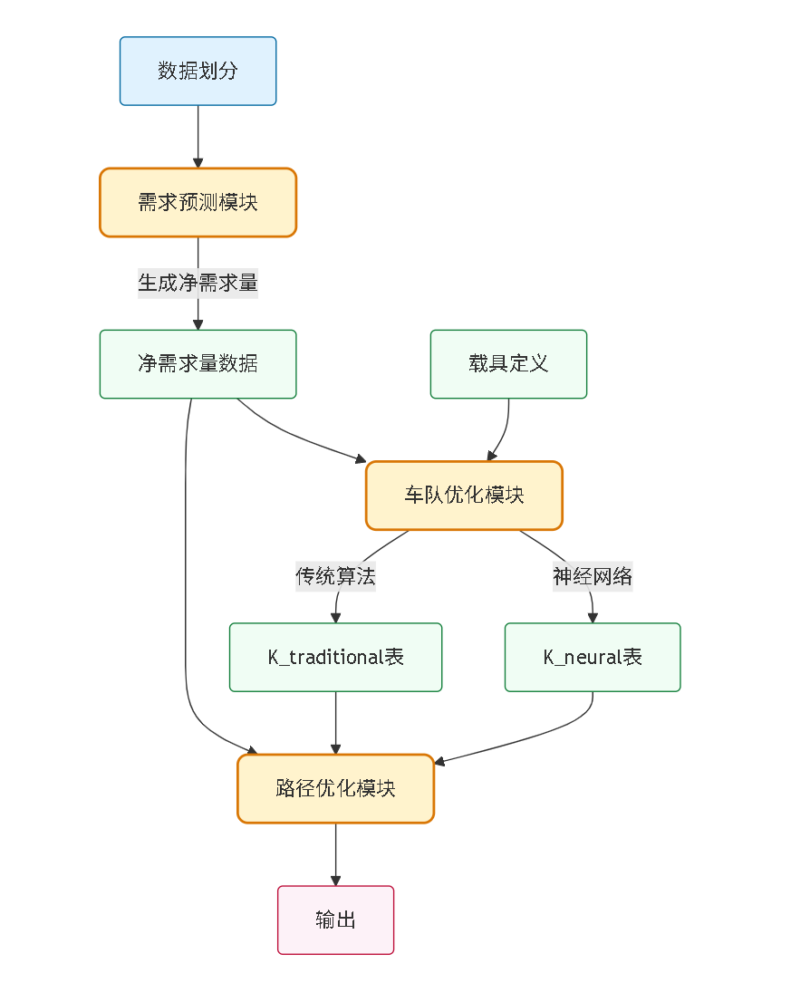
整体框架 Sep 17, 2025

Slide 2
实验设计
实验1：对比需求预测+路径优化和需求预测+路径优化+配车算法（订单数量递增）
实验2：对比需求预测+贪心配车算法和需求预测+神经网络配车算法
实验3：对比不同车辆比例的配车算法，即随着大车和小车（中车）比例的改变，调度的成本和其他参数随之是如何改变的（这里不适用配车算法）
实验3.1：这里是否添加一个附加实验，在小车和大车比例固定的情况下，测试添加一个中车是否会对实验结果有好处（开放性实验，不确定结果）
实验4：小型调度车调度车灵活和固定路线下的对比UCLA

Slide 3
问题
目前我就考虑了两种车型来进行比例实验（running)，是否有必要设计三种车型（还是说三种车型像低空经济实验一样验证a+b+c,b+c等的效果对比）
目前神经网络算法的效果不如普通的贪心算法
大规模实验是否需要考虑敏感性实验（比如各种成本参数）
是否要计算单位成本和空间利用率
地点目前都是在10个地点的基础上跑的
是否要和不加需求预测的对比，如果不加的话，应该怎么比（之前是直接随机生成的）

Slide 4
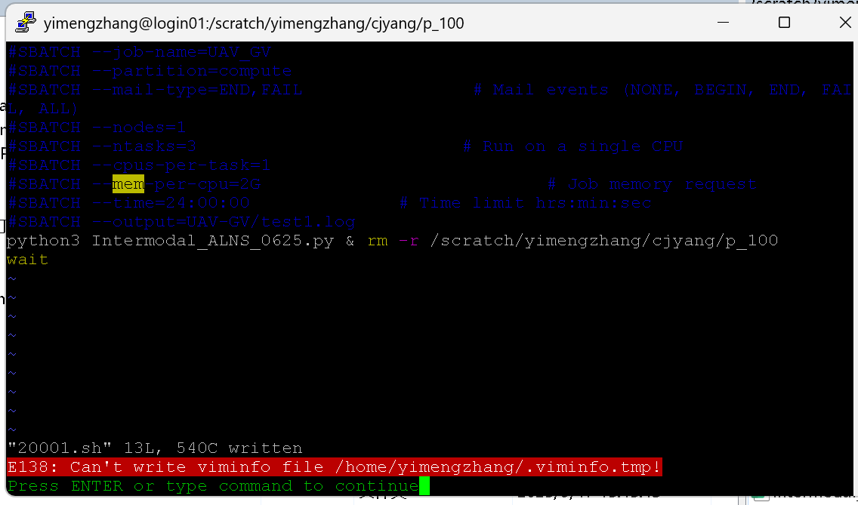
问题
使用配车算法后灵活与固定车辆的比例失效（是每次看了k表后手动修改还是放弃或者在没有使用配车算法的情况下比较）
探索结果：加入神经网络是可行的，但是目前效果并不算好，目前神经网络没有和ALNS形成闭环
实验上的问题
服务器内存满了

